Slide 1
通 知
2017年《电路分析基础》综合训练组队报名时间：3月13日-29日，组队要求：每组3人，确定1名组长，共同讨论完成综合训练题目5-6题。

Slide 2

练习：求如图（a）所示电路中的电流I₅。
I
a
I₁
I₂
＋
8Ω
4Ω
24V
I₅
－
8Ω
4Ω
2Ω
2Ω
I₃
b
I₄
c
图（a）

Slide 3
求如图（a）所示电路中的电流I₅。
I
a
I
I₁
I₂
I₁
I₂
＋
8Ω
4Ω
I₅
8Ω
4Ω
24V
＋
－
8Ω
4Ω
2Ω
24V
8Ω
4Ω
2Ω
I₃
－
I₃
I₄
b
I₄
c
2Ω
2Ω
图（a）
图（b）
解：将电路中的短路线ab压缩为一点，则电路的串、并联关系就一目了然了，原电路可改画为图(b)。由图(b)可求出总电流I为

Slide 4
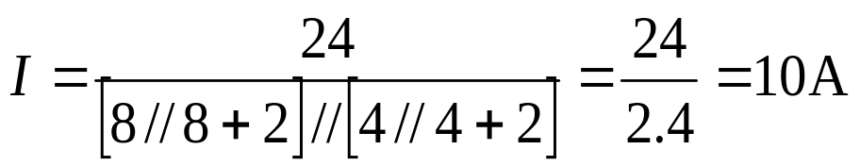
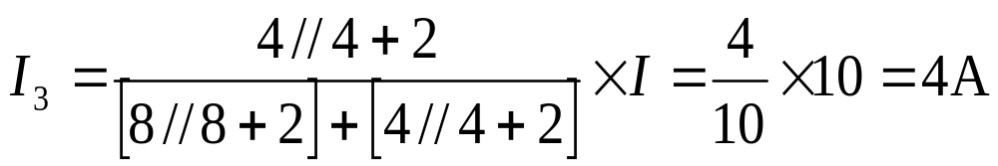

解：将电路中的短路线ab压缩为一点，则电路的串、并联关系就一目了然了，原电路可改画为图(b)。由图(b)可求出总电流I为
I
I₁
I₂
8Ω
4Ω
＋
24V
8Ω
4Ω
－
I₃
I₄
应用分流公式可得：
2Ω
2Ω
图（b）

Slide 5
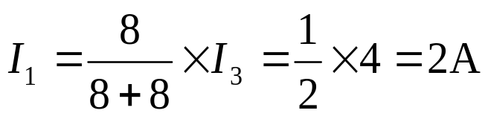

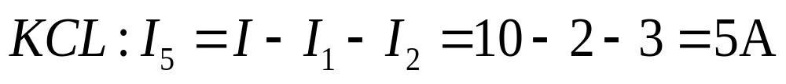
再次运用分流公式可得：
I
I₁
I₂
8Ω
4Ω
＋
24V
8Ω
4Ω
－
I₃
I₄
2Ω
2Ω
I
a
图（b）
I₁
I₂
＋
8Ω
4Ω
24V
I₅
－
8Ω
4Ω
2Ω
2Ω
I₃
b
I₄
c
图（a）

Slide 6
第二章 用网络等效简化电路分析
2-1 电阻分压和分流电路（自学）
2-2 电阻单口网络（重点）
2-3 电阻的星形联结与三角形联结（公式）
2-4 简单非线性电阻电路分析（自学）
2-5 电路设计，电路实验实例 (自学）

Slide 7
第二章 用网络等效简化电路分析
2b法的缺点是需要联立求解的方程数目太多，给求解带来困难。
本章通过两个途径来解决这个问题:
1. 利用单口网络的等效电路来减小电路规模，从而减少方程数目。
2. 减少方程变量的数目，用独立电流或独立电压源作变量来建立电路方程。

Slide 8
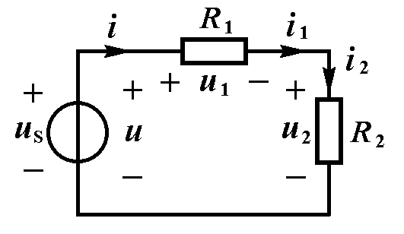
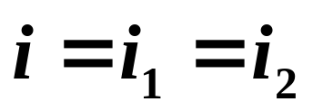
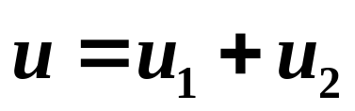
2-1 电阻分压电路
对示两个电阻串联的分压电路进行分析，得出一些有用的公式。
对图示电阻串联分压电路列出KCL方程
列出KVL方程

Slide 9
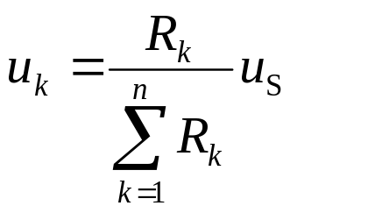
一般来说，n个电阻串联时，第k个电阻上电压可按以下分压公式计算:
电阻串联分压公式表示某个电阻上的电压与总电压之间的关系。分压公式说明某个电阻电压与其电阻值成正比例，电阻增加时其电压也增大。

Slide 10
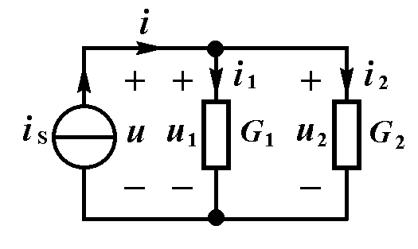
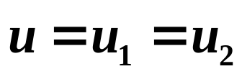
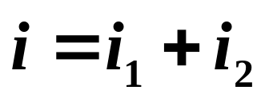
二、电阻分流电路
图 示一个电流源向两个并联电阻供电的电路，下面对这个电阻并联电路进行分析，得出一些有用的公式。
对所示分流电路列出KVL方程
列出KCL方程

Slide 11
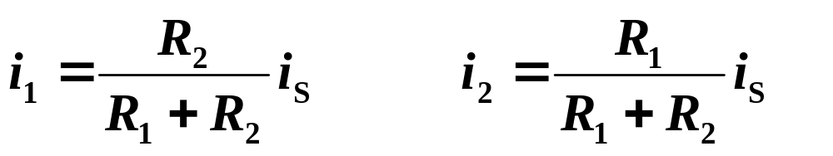

用电阻参数表示的两个并联电阻的分流公式为
一般来说，n个电阻并联时，第k个电阻中电流可按以下分流公式计算

Slide 12
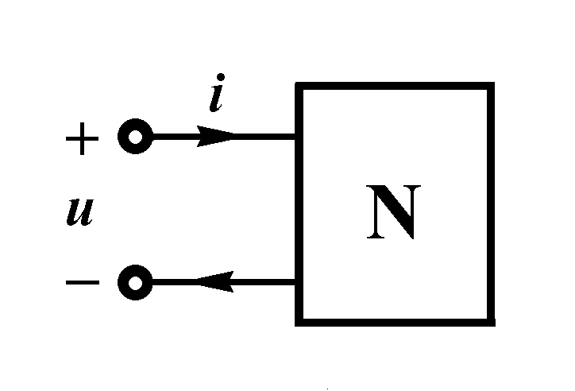
§2－2 电阻单口网络
VCR相同
N₁
N₂
等效
电阻单口网络的特性由端口电压电流关系(简称为VCR)来表征(它是u-i平面上的一条曲线)。
等效单口网络：当两个单口网络的VCR关系完全相同时，称这两个单口是互相等效的。
将电路中的某些单口用其等效电路代替，可以简化电路的分析和计算。

Slide 13
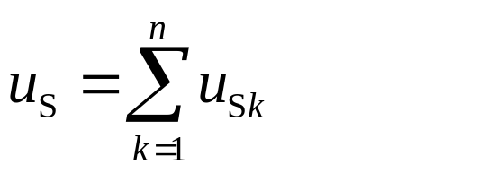
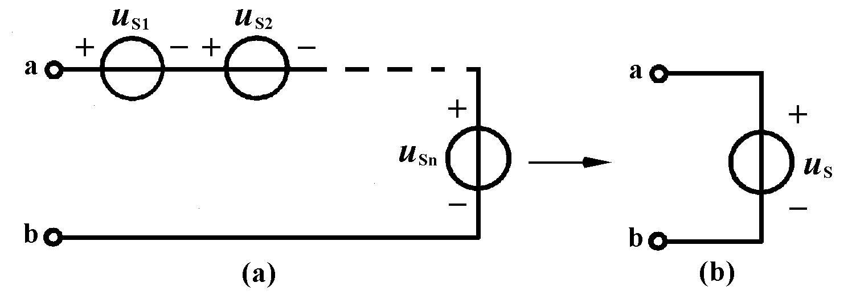
二、独立电源的串联和并联
根据独立电源的VCR,KCL、KVL方程可得到以下公式：
1．n个独立电压源的串联单口网络，如图所示，就端口特性而言，等效于一个独立电压源，其电压等于各电压源电压的代数和
图
其中与u_{S}参考方向相同的电压源u_{Sk}取正号，相反则取负号。

Slide 14
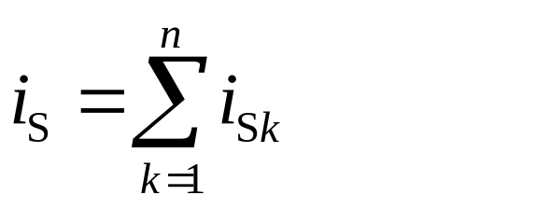
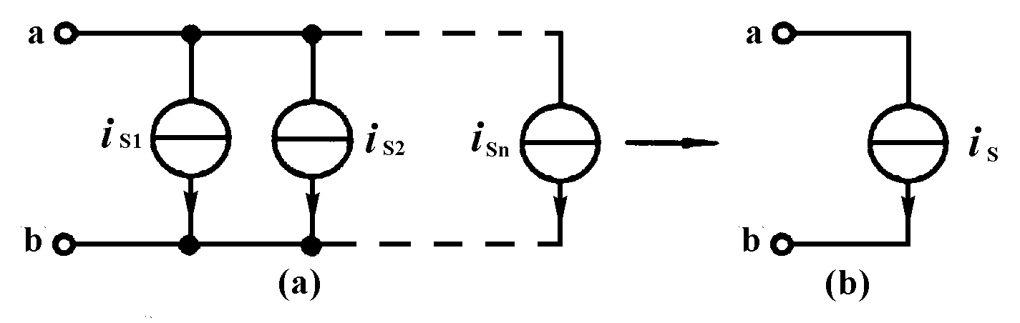
2. n个独立电流源的并联单口网络，如图所示，就端口特性而言，等效于一独立电流源，其电流等于各电流源电流的代数和
与i_{S}参考方向相同的电流源i_{Sk}取正号，相反则取负号。
图

Slide 15
注意：
凡与电压源相并联的任何元
＋
＋
u_{s}
i_{S}
u_{s}
R
－
件或支路，对外是多余元件。
－
对外多余
u_{s}
＋
－
R
凡与电流源相串联的任何元
i_{S}
i_{S}
对外多余
件或支路，对外是多余元件。

Slide 16
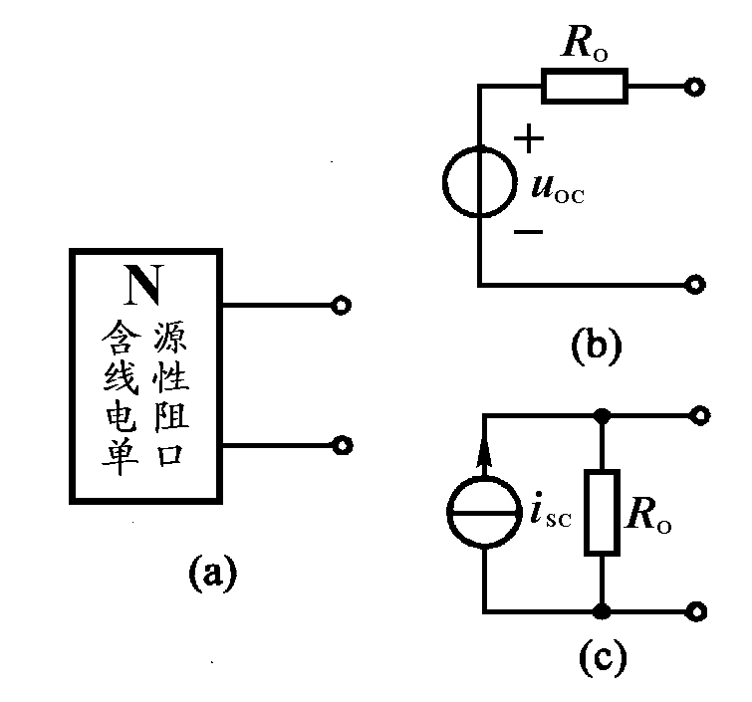
三、含独立电源的电阻单口网络（重点）
一般来说，由一些独立电源和一些线性电阻元件组成的线性电阻单口网络，就端口特性而言，可以等效为一个线性电阻和电压源的串联，
或者等效为一个线性电阻
和电流源的并联。可以通
过计算端口VCR方程，得
到相应的等效电路。

Slide 17
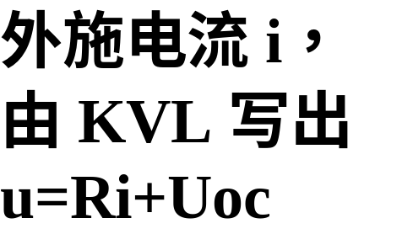
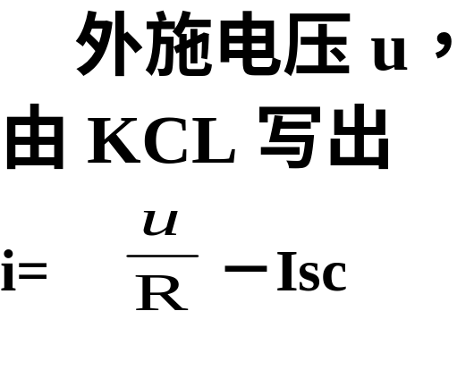

含独立电源的电阻单口的化简方法：
写出端口的VCR，
画出与之对应的电压源串联
模型或电流源并联模型。
（这是方法之一，其它方法随着课程的深入将逐步介绍）
R
i
＋
i
＋
＋
_{Uoc}
u
含源电阻单口
－
u
－
－
i
＋
R
Isc
u
－

Slide 18
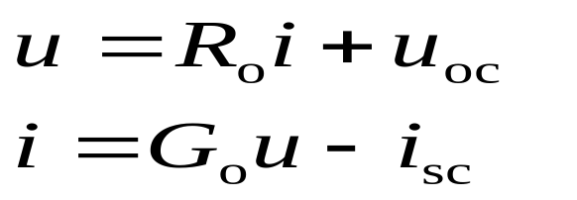
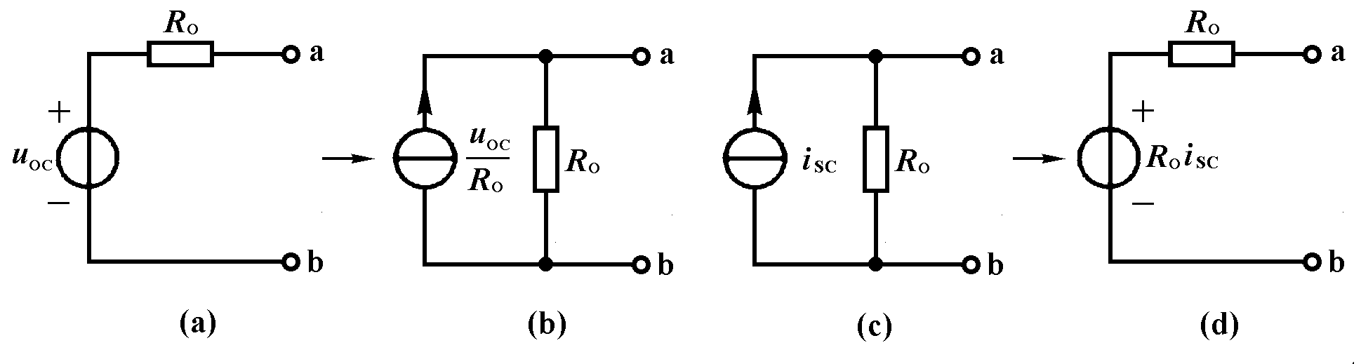
四、含源线性电阻单口两种等效电路的等效变换
含源线性电阻单口可能存在两种形式的VCR方程，即
相应的两种等效电路，如图(a)和(c)所示。

Slide 19
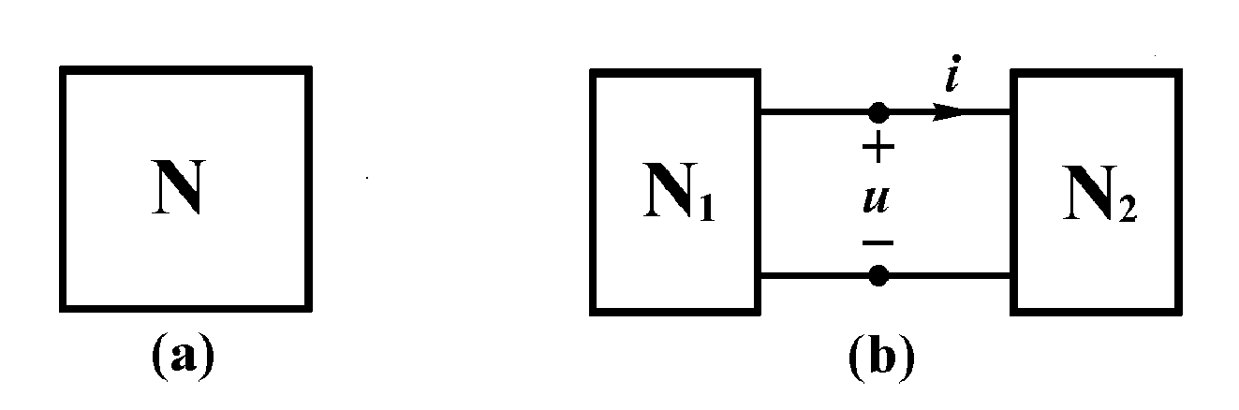
五、用单口等效电路简化电路分析
(用途：用于计算复杂支路中某一支路的VCR参数)
图
当仅需求解电路某一部分的电压和电流时，常用这种方法来简化电路分析。现举例加以说明。

Slide 20
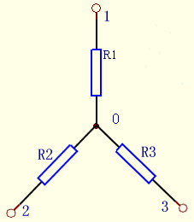
§2-3 Y形和Δ形电阻网络的等效互换
元件间连接的方式除了串联，并联还有Y形和Δ形。
一、 Y形连接
当三个电阻的一端公共联接（如图中O点），且与外电路不联，另一端互不相联（如图中1点，2点，3点），且分别与外电路相联的联接方式称为Y形连接。
图中 节点1与公共点O间电阻称为R₁
节点2与公共点O间电阻称为R₂
节点3与公共点O间电阻称为R₃

Slide 21
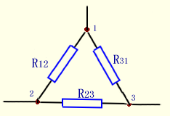
二、Δ形联接
当三个电阻依次联成一个闭合电路，且三个联接点再分别与外电路相联，叫Δ形联接。
图中：
  节点1与2间电阻称为R₁₂
  节点2与3间电阻称为R₂₃
  节点3与1间电阻称为R₃₁

Slide 22
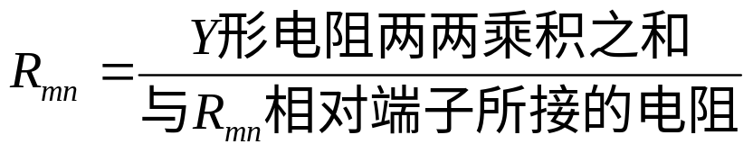
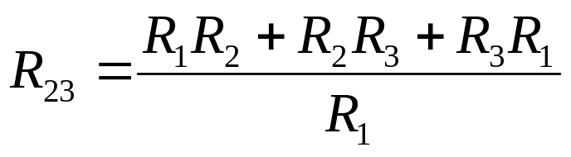
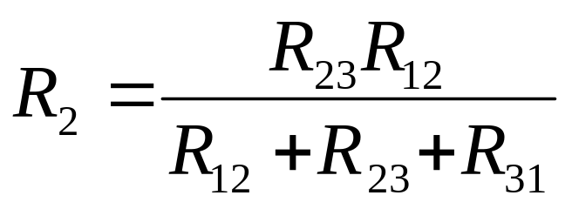
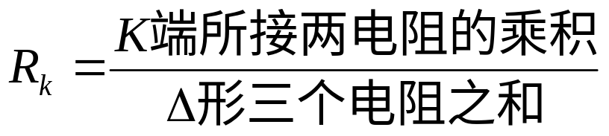
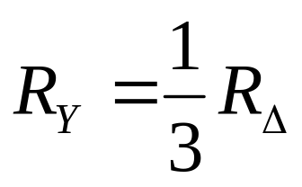
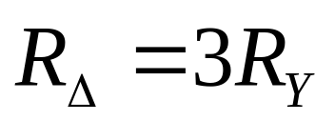
记忆如下公式：
三、Y形和Δ形电阻网络的等效互换关系
  1、已知Y形电阻转换成Δ形各电阻。
如：
  2、已知Δ形电阻转换成Y形各电阻
如：
特例：当三电阻相等时，则
或

Slide 23
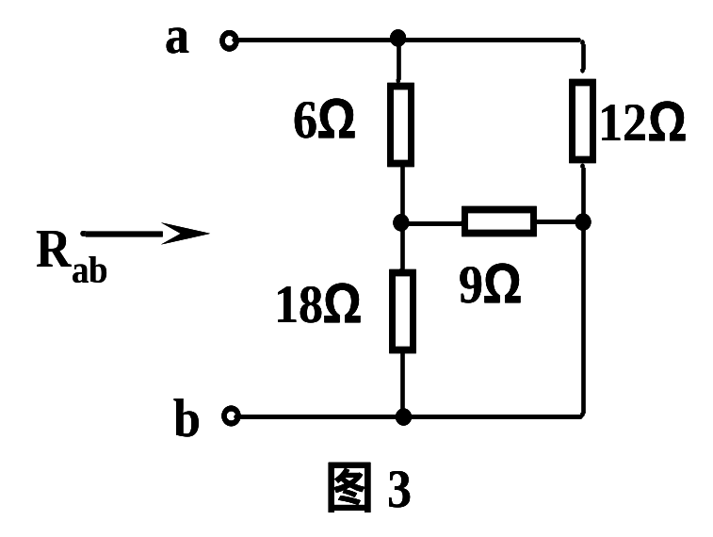
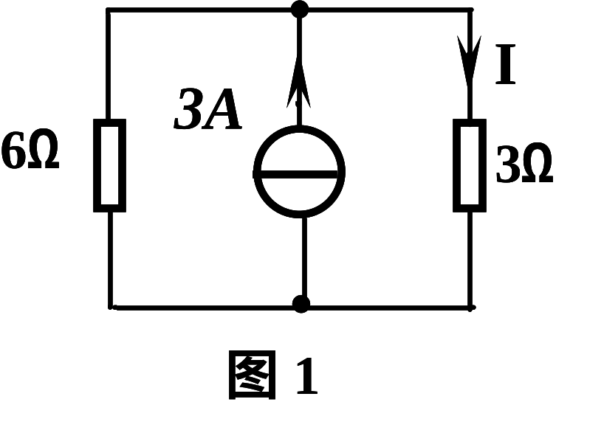
历年考题：
1、图示电路，a、b两端等效电阻R_{ab}＝?
2、图示电路，求I 。

Slide 24
历年考题：
1、图示电路，a、b两端等效电阻R_{ab}＝? 6 Ω
2、图示电路，求I 。2Ａ

Slide 25
历年考题：
3、图示电路，求i 。
4、图示电路，求u 。
i
3Ω
4Ω
3Ω
u
8V
8Ω
3Ω
6Ω
3Ω
9V
6Ω
3Ω

Slide 26
历年考题：
3、图示电路，求i 。（2A)
4、图示电路，求u 。(-4V)
i
3Ω
4Ω
3Ω
u
8V
8Ω
3Ω
6Ω
3Ω
9V
6Ω
3Ω

Slide 27
历年考题：
5、图示电路，求i 。
6、图示电路，求u 。
i
+
-
u
3Ω
4Ω
21Ω
7Ω
12A
7V
-
3Ω
1A
+
+
5V
3Ω
-

Slide 28
历年考题：
5、图示电路，求i 。(7A)
6、图示电路，求u 。(-4V)
i
+
-
u
3Ω
4Ω
21Ω
7Ω
12A
7V
-
3Ω
1A
+
+
5V
3Ω
-

Slide 29
历年考题：
7、所示电路中，已知i=0，求电流源I_{S}发出的功率P等于多少？
8、图示电路，求i 。
4Ω
i
3Ω
3Ω
6Ω
＋
i
1A
I_{S}
2V
2Ω
-
4Ω
8Ω

Slide 30
历年考题：
7、所示电路中，已知i=0，求电流源I_{S}发出的功率P等于多少？（2W)
8、图示电路，求i 。(0A)
4Ω
i
3Ω
3Ω
6Ω
＋
i
1A
I_{S}
2V
2Ω
-
4Ω
8Ω

Slide 31

历年考题：
9、图示电路，求I。
10、图示电路，求i 。
i
1A
3Ω
2A
2Ω
4Ω

Slide 32
历年考题：
10、图示电路，求i 。(9/13A)
9、图示电路，求u 。(－5 A)
i
1A
3Ω
2A
2Ω
4Ω

